Slide 1
«Анализ возможностей реализации платформ для организации медицинской помощи, маршрутизации и доступа пациентов с ХСН к лекарственной терапии в Новосибирской области, приоритетные направления развития в 2021 году»
Зенин Сергей Анатольевич, главный кардиолог НСО, заведующий отделением хирургического лечения сложных нарушений ритма сердца и электрокардиостимуляции, д.м.н., отличник здравоохранения, врач высшей квалификационной категории
27.05.21 г
г. Новосибирск

Slide 2
Доля (%) БСК в структуре общей смертности в Новосибирской области. Динамика с 2018 по 2020 гг.
Болезни системы
кровообращения
Злокачественные
новообразования
По данным Росстата (www.gks.ru)

Slide 3
Структура смертности от болезней системы кровообращения за 11 месяцев 2019 -2020 гг. (на 100 тыс. населения)
По данным Росстата (www.gks.ru)

Slide 4
Смертность от БСК по Новосибирской области и Российской Федерации за 2012-2020г.г.
За 2020 год произошел рост показателя смертности от БСК, которая по данным Росстата составила 754,6 на 100 тыс. населения против аналогичного показателя прошлого года 634,9 на 100 тыс. населения (+ 18,85%). В основном это произошло за счет смертности от ИБС (ХСН), которая составила 505,9 по сравнению с аналогичным периодом прошлого года 413,9 на 100 тыс. населения (прирост 22,22%). Также выросло и абсолютное число больных, умерших от ИБС, с 11571чел. до 14121 чел. (прирост 22,08% - 2550 чел.).
По данным Росстата (www.gks.ru)

Slide 6
НАЦИОНАЛЬНЫЙ ПРОЕКТ
НАЦИОНАЛЬНЫЕ ПРОЕКТЫ: ЦЕЛЕВЫЕ ПОКАЗАТЕЛИ И ОСНОВНЫЕ РЕЗУЛЬТАТЫ
ЗДРАВООХРАНЕНИЕ
НАЧАЛО | ПРОДОЛЖЕНИЕ
5
СРОКИ РЕАЛИЗАЦИИ: 01.01.2019 – 31.12.2024
ЦЕЛИ И ЦЕЛЕВЫЕ ПОКАЗАТЕЛИ:
ЦЕЛИ И ЦЕЛЕВЫЕ ПОКАЗАТЕЛИ:
1.
Снижение смертности населения трудоспособного возраста до 350 случаев на 100 тыс. населения
Снижение смертности от болезней системы кровообращения до 450 случаев на 100 тыс. населения
Снижение смертности от новообразований, в том числе от злокачественных, до 185 случаев на 100 тыс. населения
Снижение младенческой смертности до 4,5 случая на 1 тыс. родившихся детей
Ликвидация кадрового дефицита в медицинских организациях, оказывающих первичную медико-санитарную помощь
6.
Обеспечение охвата всех граждан профилактическими медицинскими осмотрами не реже одного раза в год
Обеспечение оптимальной доступности для населения (в том числе для жителей населенных пунктов, расположенных в отдаленных местностях) медицинских организаций, оказывающих первичную медико-санитарную помощь
Оптимизация работы медицинских организаций, оказывающих первичную медико- санитарную помощь, сокращение времени ожидания в очереди при обращении граждан в указанные медицинские организации, упрощение процедуры записи на прием к врачу
Увеличение объема экспорта медицинских услуг не менее чем в четыре раза по сравнению с 2017 годом (до 1 млрд долларов США в год)
2.
7.
3.
4.
8.
5.
9.
ФЕДЕРАЛЬНЫЕ ПРОЕКТЫ, ВХОДЯЩИЕ В НАЦИОНАЛЬНЫЙ ПРОЕКТ:
Бюджет национального проекта
Развитие системы оказания первичной медико-санитарной помощи
62,5
Борьба с сердечно-сосудистыми заболеваниями
75,2
Борьба с онкологическими заболеваниями
969
Развитие детского здравоохранения, включая создание современной инфраструктуры оказания медицинской помощи детям
211,2
1725,8
млрд руб.
Обеспечение медицинских организаций системы здравоохранения квалифицированными кадрами
166,1
Развитие сети национальных медицинских исследовательских центров и внедрение инновационных медицинских технологий
63,9
177,7
Создание единого цифрового контура в здравоохранении на основе
единой государственной информационной системы здравоохранения (ЕГИСЗ)
0,2
Развитие экспорта медицинских услуг
ИСТОЧНИКИ:
– федеральный бюджет
1366,7 млрд руб.
265,0 млрд руб.
94,0 млрд руб.
0,1 млрд руб.
– бюджеты субъектов РФ
КУРАТОР
Т. А. ГОЛИКОВА
Заместитель Председателя Правительства РФ
РУКОВОДИТЕЛЬ
В. И. СКВОРЦОВА
Министр здравоохранения РФ
АДМИНИСТРАТОР
Н. А. ХОРОВА
Заместитель Министра здравоохранения РФ
– государственные внебюджетные фонды
– внебюджетные источники

Slide 7
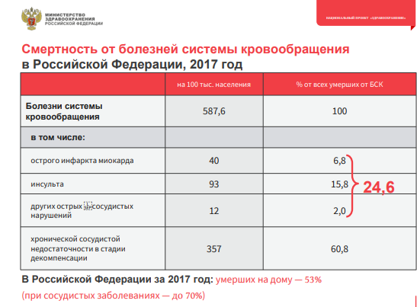
https://www.mrckb.ru/files/proekta-zdravooxranenie.pdf

Slide 8
Федеральный проект «Борьба с сердечно-сосудистыми заболеваниями»
Снижение смертности от ИМ с 40,6 в 2017 году доя 30,6 на 100 тыс. населения
в 2024 году (на 24,6%)
Снижение смертности от ОНМК с 92,9 в 2017 году доя 71,1 на 100 тыс. населения
в 2024 году (на 23,4%)
54 520 сохраненных жизней
(6,8% от всех сохраненных жизней от смертей по причине всех БСК и 8,1% от БСК без учета ОНМК)
126 295 сохраненных жизней
(15,8% от БСК и 16,9% от БСК без учета ИМ)
180 815 сохраненных жизней
(22,6% от всех сохраненных жизней от смертей по причине всех БСК)
Оснащение медицинским оборудованием по программе «Борьба с сердечно-сосудистыми заболеваниями» регионов
Бойцов С.А., 2019

Slide 9
Федеральный проект «Борьба с сердечно-сосудистыми заболеваниями»
Снижение смертности от ИМ с 40,6 в 2017 году доя 30,6 на 100 тыс. населения
в 2024 году (на 24,6%)
Снижение смертности от ОНМК с 92,9 в 2017 году доя 71,1 на 100 тыс. населения
в 2024 году (на 23,4%)
Для сохранения еще 77% жизней по причине смертей от БСК необходимы комплексные региональные программы борьбы с болезнями системы кровообращения
54 520 сохраненных жизней
(6,8% от всех сохраненных жизней от смертей по причине всех БСК и 8,1% от БСК без учета ОНМК)
126 295 сохраненных жизней
(15,8% от БСК и 16,9% от БСК без учета ИМ)
180 815 сохраненных жизней
(22,6% от всех сохраненных жизней от смертей по причине всех БСК)
Оснащение медицинским оборудованием по программе «Борьба с сердечно-сосудистыми заболеваниями» регионов
Бойцов С.А., 2019

Slide 10
Смертность от болезней системы кровообращения в Российской Федерации: цели Национального проекта

Slide 11
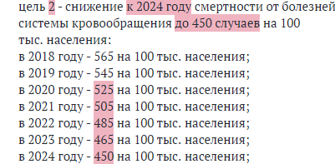
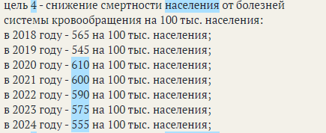
Паспорт государственной программы Российской Федерации "Развитие здравоохранения" Сравнение предыдущей версии с актуальной:
Исходно:
Цели программы и из значения по годам реализации:
Стало:
цель 4 - снижение к 2024 году смертности от болезней системы кровообращения
 |  |  | Шаги
 | "Старая" ПРЗ | "Новая" ПРЗ | Старая | Новая
2018 | 565 | 565
2019 | 545 | 545 | -20 | -20
2020 | 525 | 610 | -20 | 65
2021 | 505 | 600 | -20 | -10
2022 | 485 | 590 | -20 | -10
2023 | 465 | 575 | -20 | -15
2024 | 450 | 555 | -15 | -20
Постановление Правительства РФ от 26 декабря 2017 г. № 1640 "Об утверждении государственной программы Российской Федерации "Развитие здравоохранения«
Паспорт государственной программы Российской Федерации "Развитие здравоохранения"
Notes:
Ниже в таблице приведено сравнение «старой» и «новой» программы развития здравоохранения (ПРЗ) по целевому показателю «Снижение смертности от БСК». Видно уменьшение шагов между значения годовых ЦП (за исключением 23-24 г.).

Slide 12
Смертность от болезней системы кровообращения в Российской Федерации: цели Национального проекта
Динамика и целевые значения показателя смертности от БСК на 100 000 жителей
Необходимо предотвратить 232 443 смерти
Годы
Абсолютное число умерших от БСК в год *
Годы | 2021 | 2022 | 2023 | 2024 | 2025 | 2026 | 2027 | 2028 | 2029 | 2030
Число умерших | 954 553 | 924 192 | 899 953 | 857 980 | 850 624 | 841 175 | 779 334 | 773 690 | 748 045 | 722 110
* - без учёта прогнозируемой динамики численности населения Российской Федерации
Необходимо ежегодное сокращение числа умерших от БСК не менее, чем на 23 444 случаев
По данным Росстата (www.gks.ru)

Slide 13
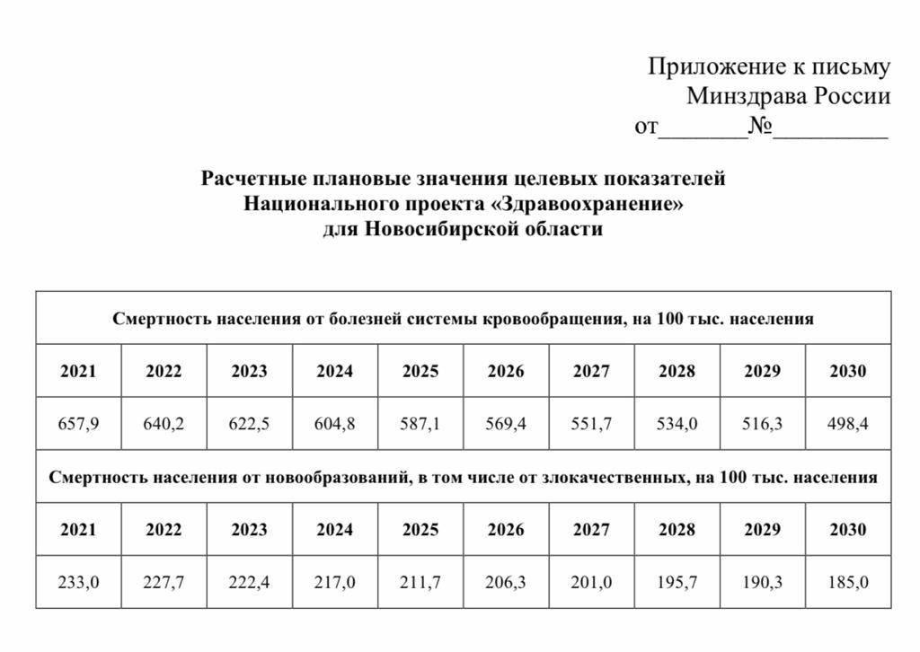

Slide 14
Где можно ожидать быстрых побед? Таргетные группы высокого риска, которые требуют особого внимания в плане мероприятий по снижению смертности
Тяжелая дислипидемия
Резистентная артериальная гипертония
Фибрилляция предсердий
Сердечная недостаточность
26 млн
Один из классических модифицируемых ФР
СС заболеваемости и смертности
1-2% всей популяции⁴
11 млн в Европе
1/3 всех госпитализаций с НРС
Главный ФР инсульта
15 млн в Европе и РФ⁵
1ая причина госпитализации пациентов ≥65 лет⁶
12-18% всех случаев леченной АГ²
в течение 1 года
↓20% риска при
↓ЛПНП
на 1 ммоль/л¹
↑ риска^{2,} 14% 24% 46% 32% 6%
20-30%⁵ 10-40%⁵
↑х1,5-2 раза⁵
32-44%⁷ 7-17%⁷
1 - Cholesterol Treatment Trialists’ Collaboration Lancet 2019;393:407–15
2 - AHA Scientific Statement 2018. Hypertension. 2018;72:e53-e90
3 - Global Burden of Disease Collaborative Network (2016)
4 - ESC Guidelines 2016, Eur Heart J doi:10.1093/eurheartj/ehw210
5 - Ambrosy AP, et al. J Am Coll Cardiol 2014:63;1123–1133;
6 - Braunwald E. Lancet 2015:385;812–824;
7 - ESC Guidelines 2016, Eur Heart J doi:10.1093/eurheartj/ehw128

Slide 16
Одной из задач национального проекта: Подготовка региональных программ «Борьба с сердечно-сосудистыми заболеваниями»
Принципы формирования мероприятий программы:
• Концентрация на основных заболеваниях, вносящих вклад в структуру риска
• Отбор мероприятий, которые способны обеспечить массовый, быстрый и экономически выгодный эффект (ведущие факторы риска, рентабельные методы диагностики и лечения, направленность на первичное звено
• Комплексность мероприятий от профилактики до реабилитации – нацеленность на интегративную помощь
• Учет региональных особенностей эпидемиологии и организации медицинской помощи
VII Международный конргесс. Эффективное управление в Здравоохранении. «Состояние и перспективы развития кадиологической службы в РФ» Главный кардиолог СЗФО, СКФО, ПФО, ЮФО, генеральный директор НМИЦ имени В.А. Алмазова Е.В. Шляхто Заместитель генерального директора по работе с регионами Н.Э. Звартау. Москва, 25 апреля 2019 г.

Slide 17
Где можно ожидать быстрых побед?
Недоучтенные таргетные группы высокого риска, которые требуют особого внимания в плане мероприятий по снижению смертности
• Пациенты с нарушениями ритма – высокий риск внезапной смерти и инсульта
• Хроническая сердечная недостаточность (наибольший вклад )
• Пациенты с тяжелыми дислипидемиями и распространенным атеросклерозом
• Аневризма аорты
• Патология клапанов сердца
• Тромбоэмболия легочной артерии
• Особые группы пациентов (пациенты с когнитивными нарушениями, с сочетанием БСК и онкологической патологии)
VII Международный конргесс. Эффективное управление в Здравоохранении. «Состояние и перспективы развития кадиологической службы в РФ» Главный кардиолог СЗФО, СКФО, ПФО, ЮФО, генеральный директор НМИЦ имени В.А. Алмазова Е.В. Шляхто Заместитель генерального директора по работе с регионами Н.Э. Звартау. Москва, 25 апреля 2019 г.

Slide 18
Совершенствование существующих систем экстренной помощи при болезнях системы кровообращения в Новосибирской области может обеспечить достижение
не более 23%
от целевого снижения смертности от БСК к 2024 году
VII Международный конргесс. Эффективное управление в Здравоохранении. «Состояние и перспективы развития кадиологической службы в РФ» Главный кардиолог СЗФО, СКФО, ПФО, ЮФО, генеральный директор НМИЦ имени В.А. Алмазова Е.В. Шляхто Заместитель генерального директора по работе с регионами Н.Э. Звартау. Москва, 25 апреля 2019 г.

Slide 19
В РФ НАБЛЮДАЕТСЯ РОСТ РАСПРОСТРАНЕННОСИ СЕРДЕЧНОЙ НЕДОСТАТОЧНОСТИ
х 2
Доля пациентов с СН в популяции, %
Доля пациентов с СН в популяции, %
Х 3,5
Возраст ( лет)
СН – сердечная недостаточность
Фомин И.В. и соавт. Сердечная недостаточность. 2006;3:112-115; Фомин И.В. Российский кардиологический журнал. 2016;8:7-13

Slide 20
ВЫЖИВАЕМОСТЬ У ПАЦИЕНТОВ С ХСН НИЖЕ, ЧЕМ У ПАЦИЕНТОВ С НЕКОТОРЫМИ ЗЛОКАЧЕСТВЕННЫМИ ОПУХОЛЯМИ
5-летняя выживаемость у пациентов с ХСН и злокачественными опухолями
ХСН
РПЖ
ХСН
РМЖ
55,8%
68,3%
49,5%
77,7%
ОР
-39%
ОР
-45%
*РПЖ – рак предстательной железы; РМЖ – рак молочной железы; ОР – относительный риск смерти в течение 5 лет
Mamas MA, et al. Eur J Heart Fail. 2017;19:1095-1104
Notes:
Данные из когортного исследования (Шотландия). Несмотря на терапию в соответствии с текущими рекомендациями, смертность при СН остается высокой. Пятилетняя выживаемость при ХСН у мужчин составляет 55,8%, тогда как при раке предстательной железы - 68,3% , мочевого пузыря - 57,3%; у женщин 5 летняя выживаемость с ХСН составляет 49,5%, тогда как при раке молочной железы -77,7% .

Slide 21
СЕРДЕЧНАЯ НЕДОСТАТОЧНОСТЬ – ХРОНИЧЕСКОЕ ЗАБОЛЕВАНИЕ, СОПРОВОЖДАЮЩЕЕСЯ ЧАСТЫМИ ГОСПИТАЛИЗАЦИЯМИ¹
Процент и количество госпитализаций по поводу сердечной недостаточности в качестве основного диагноза²
 | СН/всего | СН
Европа (22 страны) | 0,32-3,73 %
Франция (2010) | 1,46 % | 159 143
Германия (2011) | 1,54 % | 306 250
Польша (2010) | 3,73 % | 229 328
Великобритания (2011) | 0,88 % | 73 790
Остальные 18 стран |  | 626 185
Северная Америка | СН/всего | СН
Канада (2011)ª | 1,76 % | 49 829
США (2010) | 3,04 % | 1 179 151
СН в качестве основного диагноза составляет 1-4 % от всех госпитализаций в экономически развитых странах²
У пациентов в возрасте ≥65 лет СН является самой частой причиной госпитализации¹
Азия | СН/всего | СН
Япония (2011) | 1,24 % | 174 957
Корея (2011) | 0,78 % | 57 147
Сингапур (2011) | Нет данных | 15 535
Латинская Америка | СН/всего | СН
Бразилия (2013) | 2,11 % | 235 692
Чили (2010) | 1,70 % | 27 607
Мексика (2011) | 1,64 % | 90 695
Австралия и Океания | СН/всего | СН
Австралия (2012)ª | 1,38 % | 53 035
Новая Зеландия (2011) | 1,53 % | 9876
Африка | СН/всего | СН
ЮАР (2006)^{b} | 0,65 % | Нет данных
Ближний восток | СН/всего | СН
Израиль (2010) | 1,31 % | 19 707
СН – сердечная недостаточность. СН определяется как количество госпитализаций по поводу СН в качестве основного диагноза; СН/всего — это отношение госпитализаций по поводу СН в качестве основного диагноза к общему количеству госпитализаций.
ª СН/всего за 2010 г., последний год, для которого имеются оба массива данных; ^{b} Данные для Южно-Африканской Республики получены в одной когорте в Соуэто
1. Roger VL. Circ Res 2013;113(6):646–659; 2. Ponikowski P, et al. ESC Heart Fail 2014;1:4–25
Notes:
Вероятно, оценки занижены: СН может быть указана сопутствующим диагнозом или не быть указана совсем, особенно у большого количества пациентов с другими ССЗ.

Slide 22
ОБОСТРЕНИЯ СПОСОБСТВУЮТ ПРОГРЕССИРОВАНИЮ СЕРДЕЧНОЙ НЕДОСТАТОЧНОСТИ
При каждой госпитализации по поводу острых симптомов СН наблюдается кратковременное улучшение, но пациент покидает больницу с еще более выраженным снижением функции сердца
Обострение
Обострение
Функция сердца
Обострение
Обострение
Функция миокарда
Время
СН — сердечная недостаточность
Gheorghiade M, et al. Am J Card 2005;96:11–17
Notes:
При каждой госпитализации по поводу острых симптомов СН наблюдается кратковременное улучшение, но пациент покидает больницу с еще более выраженным снижением функции сердца, что обусловлено гибелью кардиомиоцитов.

Slide 23
ВЫЖИВАЕМОСТЬ У ПАЦИЕНТОВ С ХСН ПОСЛЕ ГОСПИТАЛИЗАЦИИ В 2 РАЗА НИЖЕ ПО СРАВНЕНИЮ С НЕГОСПИТАЛИЗИРОВАННЫМИ ПАЦИЕНТАМИ
Данные из UK Clinical Practice Research Datalink для 55 959 пациентов (≥45 лет) с новым диагнозом СН в период с 2000 по 2017 год
100
80
Медиана выживаемости
5.3 лет
2.9 лет
60
Вероятность выживания (%)
P<0.001
40
Нет СН
20
СН, не госпитализирован
СН, госпитализирован
0
0
5
10
15
20
Время после события (годы)
Taylor CJ et al. BMJ. 2019;364:l223.
Notes:
Выживаемость людей с сердечной недостаточностью, поступивших в стационар примерно на момент постановки диагноза, была значительно хуже, чем у тех, кто не нуждался в госпитализации, с медианой разницы 2,4 года (5,3 против 2,9 года, P<0,001). Однолетняя выживаемость составила 81,2% против 68,8%, пятилетняя-51,8% против 36,7%, 10-летняя-28,8% против 17,8%, а 15-летняя-15,5% против 8,1% для пациентов, не поступивших в стационар и поступивших в стационар соответственно.
Reference
Taylor CJ, Ordóñez-Mena JM, Roalfe AK, et al. Trends in survival after a diagnosis of heart failure in the United Kingdom 2000-2017: population based cohort study. BMJ. 2019;364:l223. http://dx.doi.org/10.1136/bmj.l223. Accessed February 25, 2019.

Slide 24
ПОЧЕМУ ЭТО ТАК ВАЖНО ДЛЯ ПАЦИЕНТОВ?
Каждый второй пациент с ХСН умирает в течение 5 лет после установления диагноза
50%
ПОСЛЕ ПЕРВОЙ ГОСПИТАЛИЗАЦИИ ПО ПОВОДУ СН ПОГИБАЕТ
Каждый 10 пациент
в течение 30 дней
в течение 1 года
в течение 5 лет
J Am Coll Cardiol. 2013 Oct 15;62(16):e147-239
Notes:
Данные приведены из Рекомендаций по сердечной недостаточности ACCF/AHA 2013. Каждый 2-й пациент с ХСН умирает в течение 5 лет после установления диагноза. Каждый 10-й пациент погибает после первой госпитализации по поводу СН в течение 30 дней, каждый 5-й – в течение 1 года, каждый 2-й – в течение 5 лет.

Slide 25
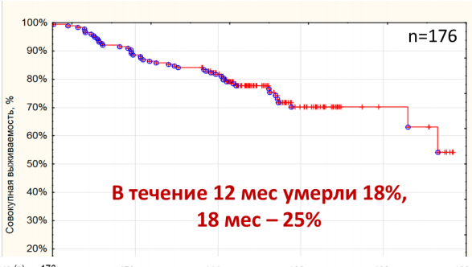
Хроническая сердечная недостаточность
Реализация комплексной программы по наблюдению за пациентами с ХСН в Новосибирской области:
Участие стационаров и поликлиник
Информационное взаимодействие на базе МИАЦ • Технологии дистанционного наблюдения, СППР
Опыт работы городского центра лечения ХСН (III-IV ф.кл.) – Нижний Новгород: в случае реализации специализированной программы наблюдения и реабилитации в течение года – летальность в течение 12 мес. 4,13% против 14,83% при обычном порядке наблюдения
Реализация программы ХСН позволит сохранить более 10 жизней на 100 пролеченных пациентов с ХСН III-IV ф.к. в год
Виноградова Н.Г. Кардиология. 2019;59(2S):31-39

Slide 26
ПРОБЛЕМЫ В ХСН:
Отсутствие системного подхода к помощи при ХСН на территории Новосибирской области
Нет качественного мониторинга больных (регистра)
Отсутствие преемственности ведения пациентов высокого риска, особенно с учетом дефицита кадров
Неразвитый патронаж на дому маломобильных пациентов
Низкий охват и неэффективность диспансеризации больных ХСН
Отсутствие эффективной системы реабилитации
Низкая приверженность пациентов лечению
Недостаточная связь между стационарным и амбулаторным звеньями

Slide 27
КЛИНИЧЕСКИЕ ИСХОДЫ У ПАЦИЕНТОВ С ХСН И ГОСПИТАЛИЗАЦИЕЙ В АНАМНЕЗЕ
A
3,9%
Смерть в стационаре
B
15,2%
Смерть в течение 6-ти месяцев после выписки
C
10,9%
Повторная госпитализация в течение 30-ти дней
ГОСПИТАЛИЗАЦИЯ В СТАЦИОНАР ПАЦИЕНТА С ВПЕРВЫЕ ВЫЯВЛЕННОЙ ХСН С ФВ < 40 %
D
27%
Повторная госпитализация в течение 6-ти месяцев
Показатель смертности достоверно выше в группе пациентов с повторной госпитализацией по поводу ХСН в течение 6 месяцев
27,66% vs 10,36% p<0,001
Погибнет каждый десятый пациент с ХСН, если повторной госпитализации не было
Погибнет каждый третий пациент с ХСН в случае повторной госпитализации
Acta Cardiol Sin. 2016 Nov;32(6):698-707.
Notes:
Представлены результаты ретроспективного исследования исходов у пациентов, поступивших на лечение по поводу острой декомпенсации впервые диагностированной СН с ФВЛЖ < 40% (n = 984, Тайвань). Пациенты с повторной госпитализацией в имели худший прогноз при 6-месячном наблюдении. Эти результаты подчеркивают важность сокращения повторных госпитализаций как средства улучшения результатов лечения СН.

Slide 28
Распространённость ВСС у пациентов с ХСН
45%
20%
Вероятность ВСС у пациентов с СНнФВ в год
Вероятность ВСС у пациентов с СНсФВ в год
Уровень ВСС в зависимости от ФК NYHA среди пациентов СНнФВ
ФК NYHA | Ежегодная смертность (%) | ВСС (%)
II | 5-15 | 50-80
III | 20-50 | 30-50
IV | 30-70 | 5-30

Slide 29
ВСС – ведущая причина смерти у пациентов ХСН II-III ФК NYHA
ФК- функциональный класс; ВСС –внезапная сердечная смерть; СН- сердечная недостаточность; NYHA = New York Heart Association- Нью-Йоркская ассоциация сердца
Международное рандомизированное двойное слепое плацебо контролируемое исследование у пациентов с СНнФВ; время наблюдения 1 год; n=3991
*Другие СС смерти включают все случаи СС смерти, не относящиеся к ухудшению СН и внезапной сердечной смерти
MERIT-HF Study Group. Lancet. 1999; 353(9169): 2001–7;
Notes:
Международное рандомизированное двойное слепое плацебо контролируемое исследование у пациентов с СН со сниженной фракцией выброса левого желудочка; среднее время наблюдения 1 год; бета-блокатор (метопролол) vs плацебо. Было показано, что пациенты с 2 ФК чаще погибают от ВСС (64%) и в меньшей степени от СН (12%). По мере утяжеления ФК процент пациентов погибающих от ВСС снижается, так большинство пациентов с 4 ФК умирает от СН.

Slide 30
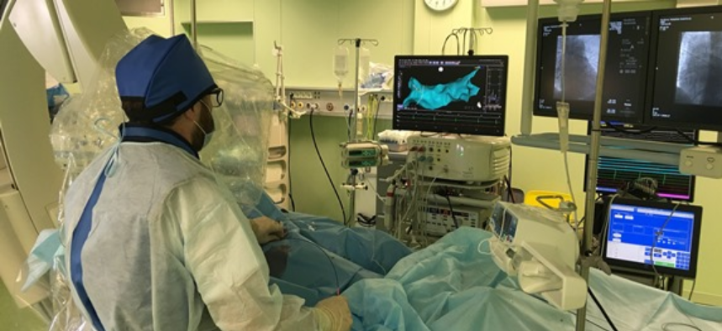
Аритмология – лечение нарушений ритма сердца.
Специальность, которая долгое время была в обозе кардиологической науки, стремительно развивается при помощи высокотехнологических методов.
По данным статистики заболеваемость различными аритмиями составляют не менее 100 тыс. человек на 1 млн населения.

Slide 31
Сентябрь 2018г – март 2019 г
Пролечено 173 пациента с персистирующей фибрилляцией предсердий
Возраст от 36 до 80 лет (в среднем 62,4 года)
Кононенко О.В., Зенин С.А., 2019

Slide 32
Продолжительность эпизода фибрилляции предсердий до кардиоверсии/решения вопроса о дальнейшей тактике ведения ФП составила от 10 до 1170 дней (175,3 дней в среднем)
Кононенко О.В., Зенин С.А., 2019

Slide 33
Из пролеченных пациентов:
Работающие пациенты - 36 (29,3%)
Продолжительность листа нетрудоспособности составила от 8 дней до 147 дней (в среднем 35 дней)
Кононенко О.В., Зенин С.А., 2019

Slide 34
Кардиоверсия (медикаментозная и электрическая)

Slide 35
РЕЗЮМЕ:
В России на лечение ХСН тратится от 55 до 295 млрд рублей в год, а расходы на госпитализацию по поводу её декомпенсации могут достигать почти 185 млрд рублей [1].
Высокая потребность в повторных госпитализациях в значительной степени увеличивается финансовые затраты на лечение таких пациентов [1].
Достижение цели, как снижение смертности от БСК за 6 лет на 23,4% невозможно без обеспечения максимального количества пациентов наиболее эффективными лекарственными препаратами. С этой целью в 2020 году и на плановый период 2021 и 2022 годов, бюджетам субъектов РФ были выделены субсидии в размере 10,15 млрд. в год на обеспечение профилактики развития ССЗ и сердечно-сосудистых осложнений у пациентов, перенесших острое нарушение мозгового кровообращения (ОНМК), инфаркт миокарда (ИМ), а также у лиц, которым были выполнены кардиологические интервенционные вмешательства [2].
По мере достижения прогресса в лечении острых ССЗ, закономерно будет увеличиваться количество пациентов с хроническими ССЗ, которые нуждаются в продолжении терапии. Это означает необходимость системной борьбы и совершенствование оказания медицинской помощи пациентам с хроническими ССЗ, продление преемственности лекарственной терапии от стационара до амбулаторного этапа наблюдения и оказания медицинской помощи [1].
1. Бойцов С.А Достижения и проблемы практической кардиологии в России на современном этапе. Кардиология 2019/59/3
2. Постановление Правительства Российской Федерации от 30.11.2019 № 1569 "О внесении изменений в государственную программу Российской Федерации “ Развитие здравоохранения”. Ссылка: Постановление Правительства РФ от 30.11.2019 N 1569 проверено 20.01.2020

Slide 36
РЕЗЮМЕ:
Хроническая сердечная недостаточность (ХСН), является финалом практически всех ССЗ.
Для достижения целевого показателя по снижению смертности по причине всех БСК необходимо к 2024 году сохранение 798 тыс. жизней, что означает необходимость системной организации медицинской и медикаментозной помощи не только с острыми проявлениями ССЗ, но и совершенствование ведения пациентов с хроническими ССЗ, в первую очередь с ХСН. [1]
Таким образом, важнейшим резервом снижения смертности от БСК является повышение эффективности, доступности лечения в первую очередь, ХСН, доля которой в структуре смертности от БСК в РФ составляет 39%. [2].
Важно усовершенствовать амбулаторные и стационарные этапы помощи пациентам. В реализации этой задачи важно соблюсти принципы «бесшовной помощи» – термина, отражающего непрерывное медицинское ведение пациентов, преемственность амбулаторного и госпитального этапов, а также создание среды для непрерывного мониторинга состояния не только на уровне больницы или поликлиники, но и в домашних условиях[3].
1. Мареев В.Ю., Агеев Ф.Т., Арутюнов Г.П., Коротеев А.В., Мареев Ю.В., Овчинников А.Г., Беленков Ю.Н., Васюк Ю.А., Галявич А.С., Гарганеева А.А., Гиляревский С.Р., Глезер М.Г., Козиолова Н.А., Коц Я.И., Лопатин Ю.М., Мартынов А.И., Моисеев В.С., Ревишвили А.Ш., Ситникова М.Ю., Скибицкий В.В. Национальные рекомендации ОССН, РКО и РНМОТ по диагностике и лечению ХСН (четвертый пересмотр) Журнал Сердечная Недостаточность. 2013;14(7):379-472. Режим доступа: https://docplayer.ru/25808031-Mareev-v-yu-1-ageev-f-t-1-arutyunov-g-p-1-koroteev-a-v-1-mareev-yu-v-3Клинические рекомендации. Стабильная ишемическая болезнь сердца. 2016
2. Мареев В. Ю., Фомин И. В., Агеев Ф. Т. и др. Клинические рекомендации ОССН – РКО – РНМОТ. Сердечная недостаточность: хроническая (ХСН) и острая декомпенсированная (ОДСН). Диагностика, профилактика и лечение. ISSN 0022-9040. Кардиология. 2018;58(S6). Клинические рекомендации. Хроническая сердечная недостаточность. 2019
3. Шляхто Е.В., Звартау Н.Э., Виллевальде С.В., Яковлев А.Н., Реализованные модели и элементы организации медицинской помощи пациентам с сердечной недостаточностью в регионах Российской Федерации: перспективы трансформации в региональные системы управления сердечно-сосудистыми рисками. Российский кардиологический журнал

Slide 37
РЕШЕНИЕ:
В рамках программы «Борьба с сердечно-сосудистыми заболеваниями» включить задачи и мероприятия по оказанию медицинской помощи и льготного лекарственного обеспечения пациентов с ХСН с внедрением приказов (приказа об оказании мед. помощи (маршрутизации) и приказа об льготном лекарственном обеспечении)
Ведение регистра пациентов с ХСН
Кадры врачей –кардиологов
Школы пациентов
Реабилитация пациентов с ХСН
РЕЗУЛЬТАТ:
– Своевременное выявление ХСН
– Диспансерное наблюдение больных с ХСН
– Лечение «сопутствующей патологии»
– СОВРЕМЕННОЕ медикаментозное лечение ХСН

Slide 38
ЗАДАЧИ, КОТОРЫЕ СТОЯТ ПЕРЕД ВРАЧОМ ПРИ ЛЕЧЕНИИ ПАЦИЕНТОВ С ХСН
Предотвращение развития симптомной ХСН (для I стадии ХСН);
Устранение симптомов ХСН (для стадий II A – III );
Замедление прогрессирования болезни путем защиты сердца и других органов-мишеней (мозг, почки, сосуды) (для стадий I–III );
Улучшение качества жизни (для стадий II A – III );
Уменьшение количества госпитализаций (и расходов) (для стадий I–III );
Улучшение прогноза (для стадий I–III ).
Мареев В.Ю. и соаворы, Клинические рекомендации ОССН – РКО – РНМОТ. Сердечная недостаточность: хроническая (ХСН) и острая декомпенсированная (ОДСН). Диагностика, профилактика и лечение. Кардиология. 2018;58(S6).

Slide 39
ОСНОВНЫЕ ГРУППЫ ЛЕКАРСТВЕННЫХ ПРЕПАРАТОВ ДЛЯ ЛЕЧЕНИЯ СЕРДЕЧНОЙ НЕДОСТАТОЧНОСТИ
Доказавшие снижение смертности и заболеваемости при ХСН
Применяемые в определенных клинических ситуациях
β-адрено-блокаторы
Ингибиторы АПФ или БРА или АРНИ
АМКР
Ингибиторы НГЛТ 2
Диуретики
Сердечные гликозиды
Сосудорас-ширяющие средства
!
Стратегии болезнь-модифицирующей терапии направлены на улучшение гемодинамики и обеспечение нейрогормонального контроля с целью ослабления симптоматики и повышения выживаемости, а также сокращения количества госпитализаций
Мареев В.Ю. и соаворы, Клинические рекомендации ОССН – РКО – РНМОТ. Сердечная недостаточность: хроническая (ХСН) и острая декомпенсированная (ОДСН). Диагностика, профилактика и лечение. Кардиология. 2018;58(S6).
Notes:
В настоящее время, согласно клиническим рекомендациям, базовая терапия симптоматической (II-IV функциональный класс (ФК) по классификации Нью-Йоркской Ассоциации сердца (NYHA)) ХСНнФВ включает ингибиторы ангиотензинпревращающего фермента/блокаторы рецепторов ангиотензина II или ангиотензиновых рецепторов и неприлизина ингибитор (представитель этого класса Валсартан+сакубитрил), бета-адреноблокатора, антагонисты минералокортикоидных рецепторов и ингибиторы натрий-глюкозного ко-транспортера 2 -го типа, которые рекомендуются для снижения госпитализации из-за ХСН и смертности ¹¹.
Препараты, применяемые при ХСН делятся на:
Основные ступени терапии СН
Препараты, которые могут использоваться на любом этапе в дополнении к текущей терапии в особых клинических ситуациях.

Slide 40
Путь решения проблемы ХСН
Бесшовная помощь – это комплекс мер по плавному и безопасному переводу пациента с ХСН из стационара домой и сопровождению на амбулаторном этапе.
Бесшовная помощь обеспечивает:
более высокую приверженность к терапии;
снижение риска повторных госпитализаций;
снижение смертности после выписки.
1. Henriksen K et al. Advances in Patient Safety: From Research to Implementation (Volume 1: Research Findings). 2005
2. Eur Heart J. 2016, 37: 2129-2200
3. Wien Klin Wochenschr. 2017; 129(23): 869–878.

Slide 41
Маршрутизация лекарственного обеспечения пациентов с ХСН в день выписки из стационара
Госпиталь
Учёт пациентов. Перенесших ХСН
цели
Центр ХСН (кабинет на базе стационара) маршрутизации пациентов с ХСН
задачи
Включение пациента в регистр ХСН
Ведение регистра пациентов с ХСН
Передача данных о пациенте в ТФОМС/МИАЦ, МЗ, ЛПУ по месту жительства, запись на приём
Обеспечение преемственности оказания МП
Лечащий врач/м/с
Обеспечение преемственности и непрерывности терапии
1. Школы для пациентов с ХСН
Памятка для пациента
Идеальный эпикриз
Выписка льготного рецепта на препараты в день выписки из стационара на 1 – 3 мес
Обеспечение диспансеризации и минимизации потерь
ресурсы
Кабинет
администратор (м/с) кабинета
ПК, принтер, подключенный к ЕГИСЗ
ПО

Slide 42
Маршрутизация пациентов с ХСН в Новосибирской области.
Создание единой региональной трехуровневой системы оказания медицинской помощи пациентам с ХСН в Новосибирской области.
3 уровень
Региональный центр ХСН
2 уровень
Межрайонный центр ХСН (стационар и кабинет ХСН в поликлинике)
о
1 уровень
Амбулаторно-поликлиническая служба по месту оказания первичной медико-санитарной помощи

Slide 43
Долгосрочные цели, стоящие перед службой ХСН
Снижение
смертности
Снижение госпита-лизаций
Улучшение качества жизни больных ХСН
Повышение привержен-ности к лечению
Замедление прогресси-рования ХСН

Slide 44
Что определяет успех мероприятий по снижению смертности?
Правильный выбор мишени воздействия, которая имеет доказанную связь со смертностью. Пример – ХСН
Понятная цель, план мероприятий и целевая группа (например, обеспечить приверженность к лечению, направленному на снижение госпитализаций и смертности, у пациентов ХСН)
• Понятный механизм реализации и целевой индикатор (мероприятия, связанные с организацией скрининга и собственно медицинской помощи, с обучением врачей, с выявлением пациентов, с мотивацией к лечению и, что самое важное, с объективным контролем эффективности)
• Понятная схема финансового обеспечения (льготное обеспечение лекарствами, интервенционными методами, обеспечение дополнительных штатов для большего охвата населения, рекламная компания, стимулирование труда работников и др.)
VII Международный конгресс. Эффективное управление в Здравоохранении. «Состояние и перспективы развития кадиологической службы в РФ» Главный кардиолог СЗФО, СКФО, ПФО, ЮФО, генеральный директор НМИЦ имени В.А. Алмазова Е.В. Шляхто Заместитель генерального директора по работе с регионами Н.Э. Звартау. Москва, 25 апреля 2019 г.

Slide 45
ВЫВОДЫ:
Вертикально организованная система помощи на территории Новосибирской области пациентам с ХСН улучшит доступность качественной и своевременной медицинской помощи, а также преемственность между стационарным и амбулаторным звеньями.
Качественный мониторинг больных, а именно создание и контроль регистра пациентов - позволит осуществлять скрининг основных показателей и результатов работы.
Новый подход к инновационной терапии пациентов с ХСН в отличие от рутинной терапии даст преимущества для региона и продемонстрирует положительный тренд в достижении региональных целей по снижению смертности.

Slide 46
Недостаточная обеспеченность кардиологами в амбулаторном звене в районах области. Укомплектованность врачами кардиологами амбулаторными по территории в целом составляет 60% (81 кардиолог из 135). По территории области обеспеченность кардиологами составляет 1,06 на 10 тыс. населения, в районах области – 0,16

Slide 48
Смена стереотипов мышления в здравоохранении
Традиционная модель
Изменённая модель
Оценка эффективности –процесс и объем помощи
Оценка эффективности –конечный результат

Slide 49
Планы по развитию службы ХСН
Активное развертывание кабинетов ХСН на территории Новосибирской области, оснащение центров 2 и 3 уровня аппаратурой экспертного класса;
Ведение регистра ХСН в единой информационной региональной системе;
Повышение доступности определения натрийуретического пептида;
Закуп за государственный счет препаратов, которые влияют на продолжительность жизни пациентов с ХСН;
Направление на КАГ, имплантацию ЭКС, РЧА, CRT и ИКД;
Отбор на трансплантацию сердца.
.

Slide 50
Жизнь и качество жизни пациента во многом в наших руках

